Slide 1
每周报告8.9
1.软件部署——荧光细胞计数算法软件部署
2.参数分析——对检测参数设置的优化和分析
3.开题报告——初步制作开题报告PPT

Slide 2
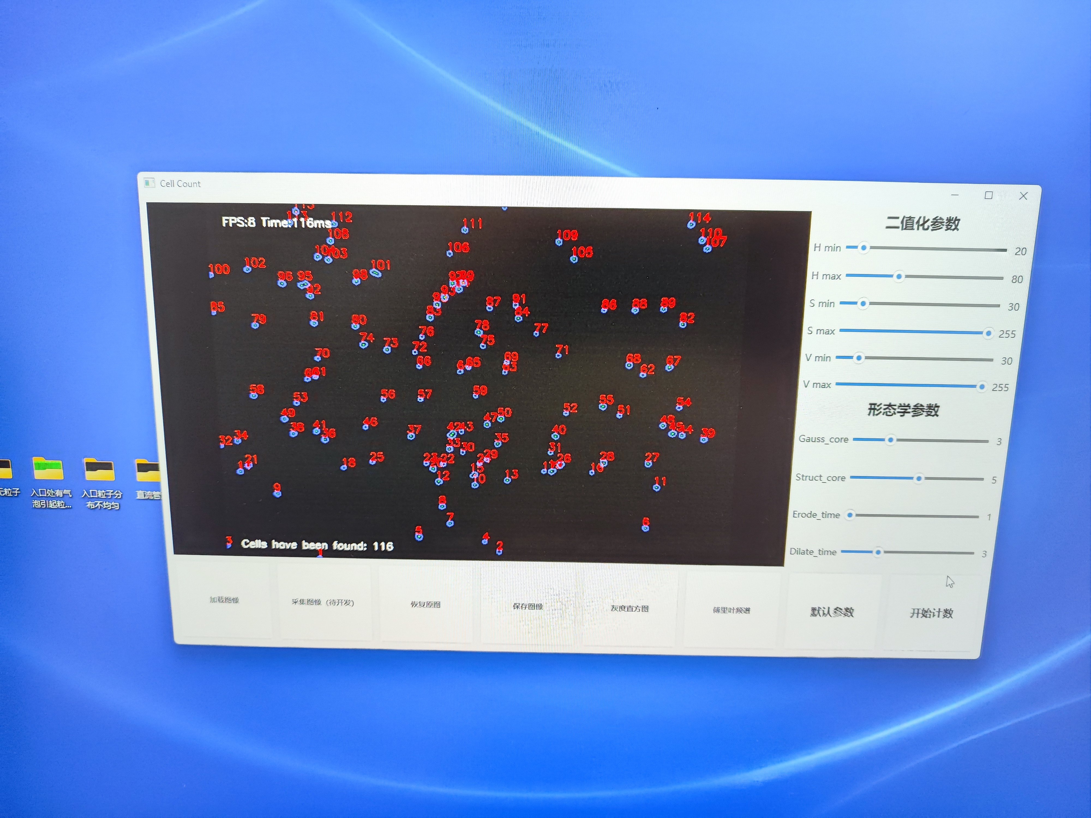
1.软件部署——荧光细胞计数算法软件部署
完成荧光细胞计数算法在高速显微镜控制PC（无IDE环境）中的部署，初步测试表现良好。

Slide 3
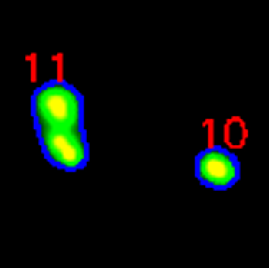
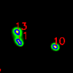
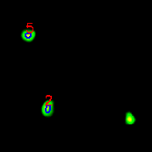
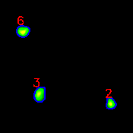
2.参数分析——对检测参数设置的优化和分析
出现问题：细胞成团
区域一
腐蚀加剧
左图展示的是两个典型问题导致的计数不准确，但是需要修正的参数方向相反，故计数误差一定存在，只能寻找一套对大多数细胞适用的参数以最大程度提高计数精度。
同时导致
出现问题：细胞遗漏
区域二
腐蚀减弱

Slide 4
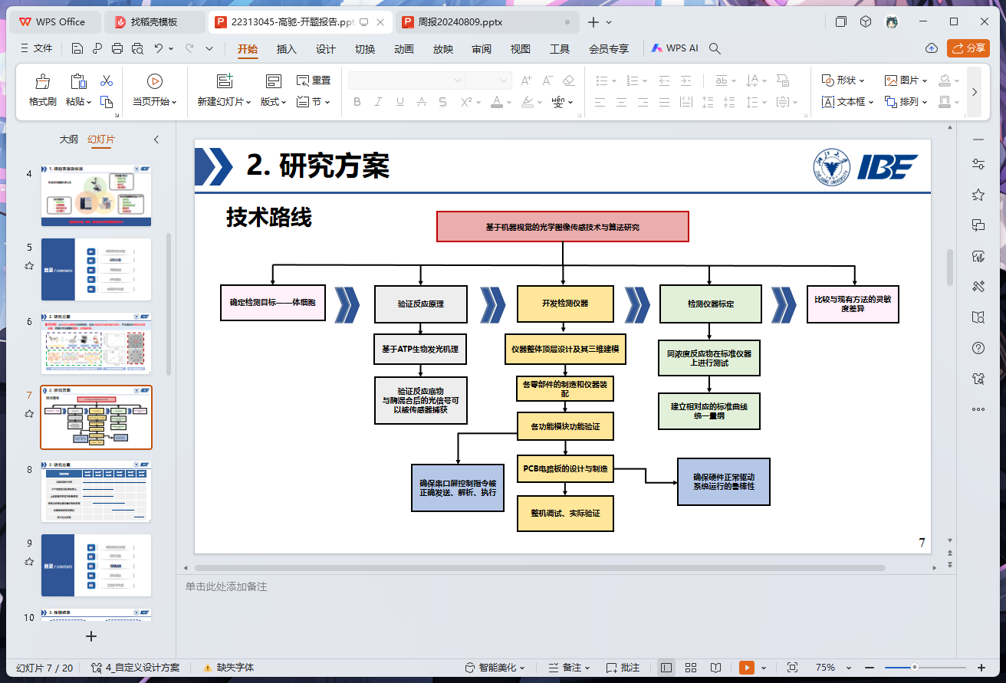
3.开题报告——初步梳理开题报告大纲
正在制作开题报告PPT,构思设计路线、研究计划等，目前还在逐步完善...

